Slide 1
2D Top down game
Выполнил:
Могильник Илья Леонидович

Slide 2
Введение
Целью данного проекта было создать top down 2D игру
Реализовать персонажа , противников и объекты с которыми он может взаимодействовать
Знакомство с модулями pygame, pytmx и редактором карт и уровней Tile Map Editor
А также разобраться в логике написания игр

Slide 3
Реализация
Персонаж , объекты и монстры реализованы с помощью классов
Некоторые классы были унаследованы от родительских со схожими параметрами
Карта была нарисована с помощью редактора Tile Map Editor и нарисована , благодаря модулям pytmx и pygame
Объекты из одного класса были помещены в группы , для удобства в дальнейшей работе с ними, отриcовка , столкновения передвижение
Также я воспользовался микшером встроенным в класс Pygame для добавления звуков взаимодействия персонажа с некоторыми объектами

Slide 4
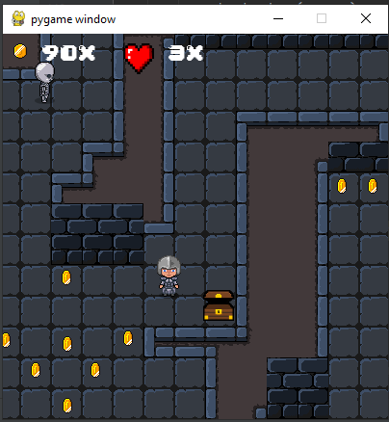
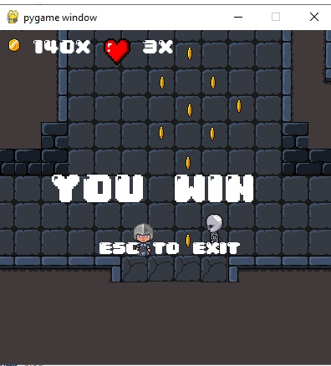
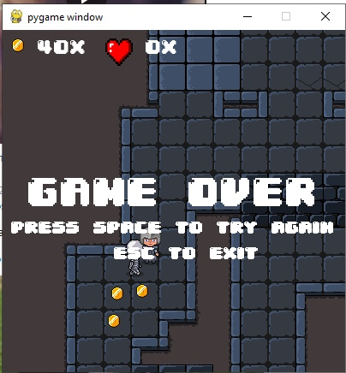
Скриншоты из игры

Slide 5
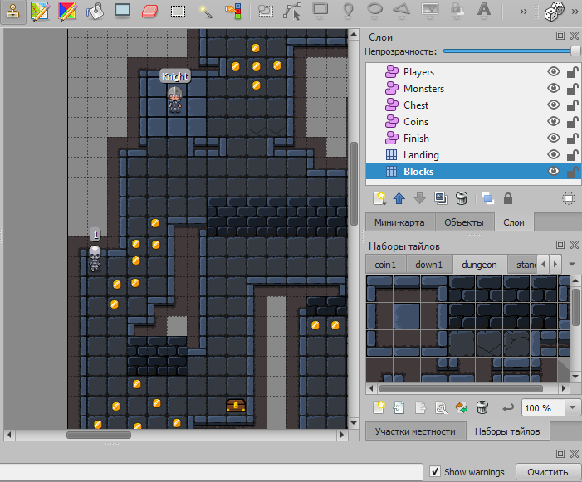
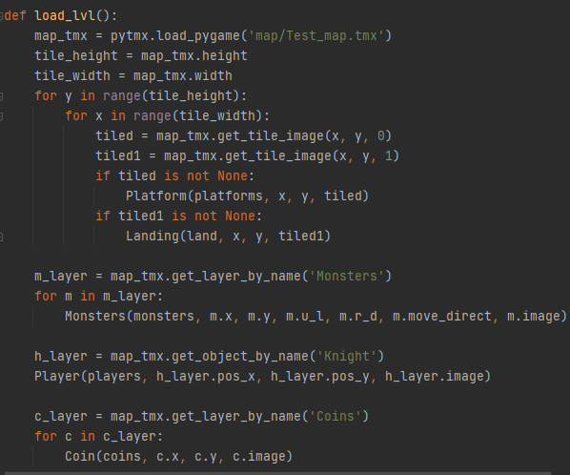
Tile Map Editor и pytmx

Slide 6
Заключение
В будущем можно добавить
Другие уровни
Больше монстров
Возможность атаковать их
Разные потайные двери
А также несколько персонажей которых пользователь сможет выбрать

